Slide 1

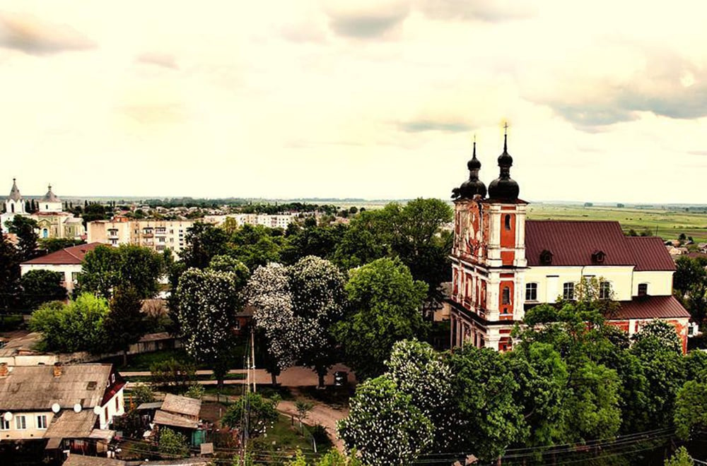
Всеукраїнський інтерактивний конкурс «МАН-Юніор Дослідник»
ДУБРОВИЦЯ: СЛІДАМИ ІСТОРІЇ ТА ДУХОВНОСТІ

Slide 2
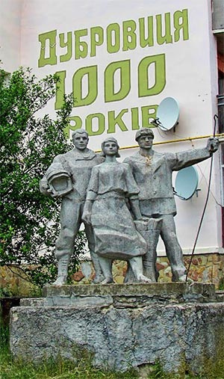

Роботу виконав: Серко Іван Володимирович, учень Дубровицького ліцею Дубровицької міської ради,
7-СГ клас, обласний комунальний позашкільний навчальний заклад «Рівненська Мала академія наук учнівської молоді» Рівненської обласної ради, м.Дубровиця
Керівники: Браздецька Тетяна Миколаївна, заступник директора Дубровицького ліцею Дубровицької міської ради;
Щербань Дмитро Сергійович, учитель інформатики Дубровицького ліцею Дубровицької міської ради

Slide 3


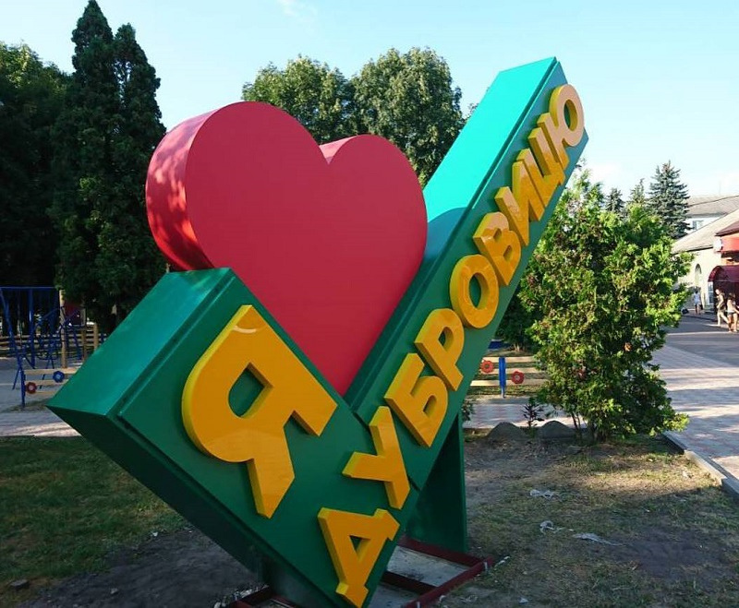
Мета дослідження: всебічне вивчення і популяризація історико-культурної та духовної спадщини міста Дубровиця через призму його знакових архітектурних пам’яток та видатних особистостей
Завдання дослідження:
-провести дослідження історії обраних пам’ятних місць;
-визначити маршрут, який би логічно поєднував ці об’єкти та був зручним для екскурсантів;
-підготувати інформаційне наповнення для кожного об’єкта (історичні довідки, цікаві факти, легенди тощо);
-розробити презентацію маршруту у вигляді буклету, презентації, відео-нарисів

Slide 4
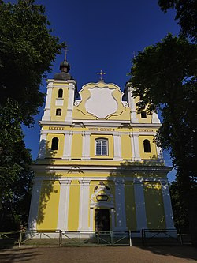

КОСТЕЛ
ІОАННА ХРЕСТИТЕЛЯ

Slide 5
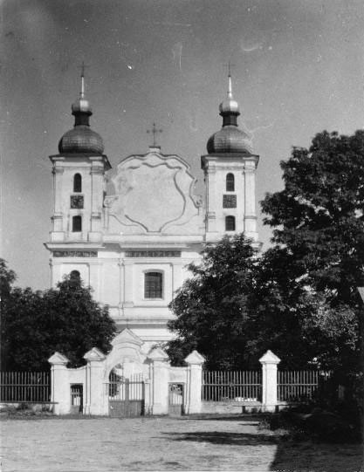
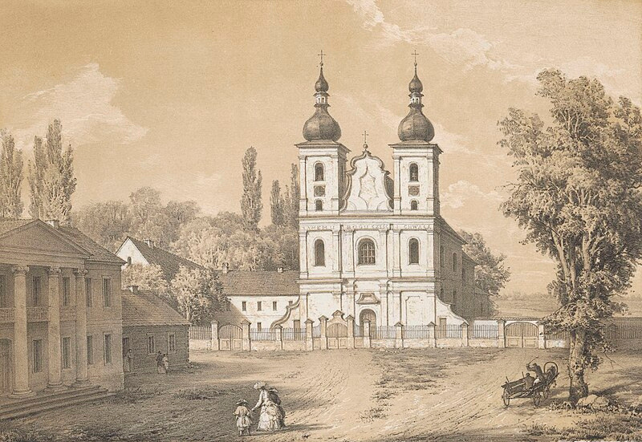
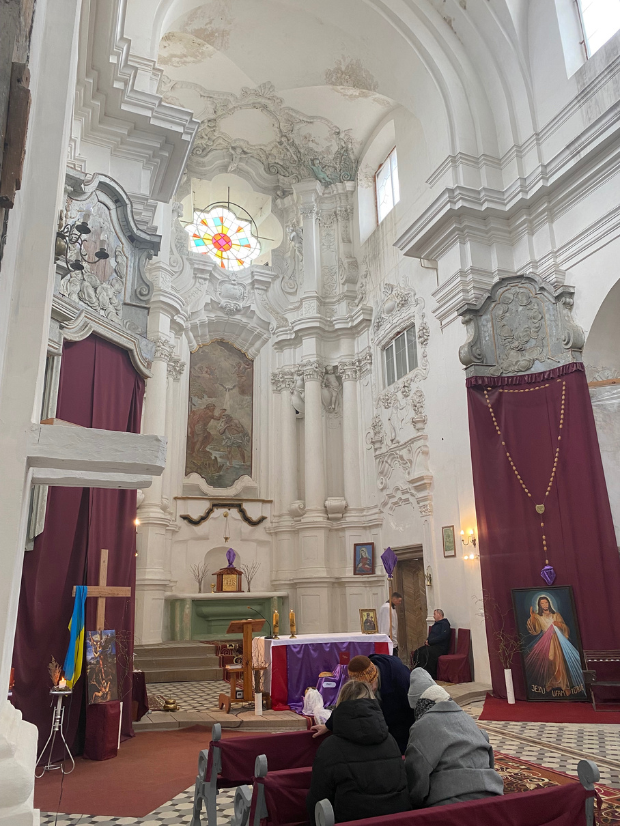
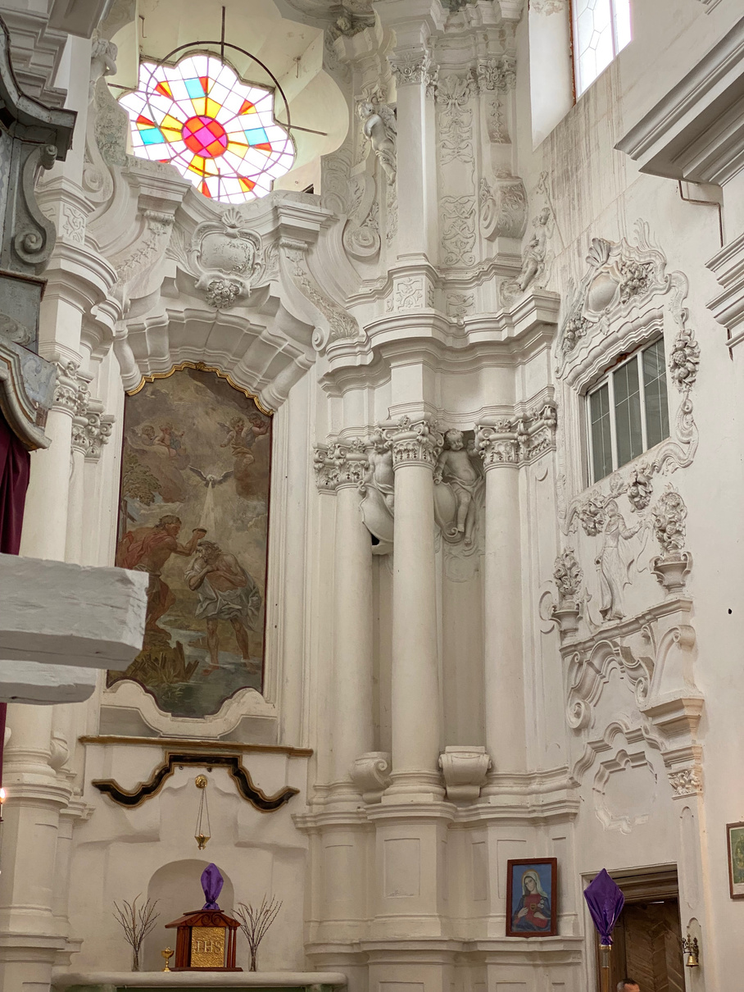
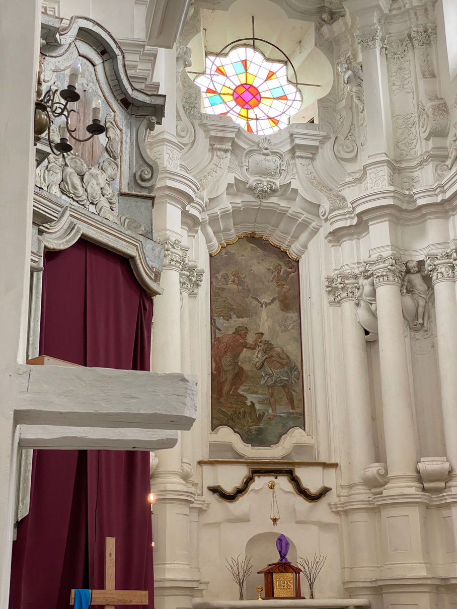
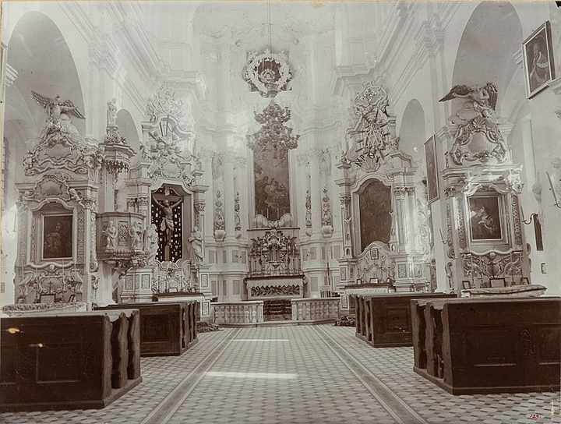
КОСТЕЛ ІОАННА ХРЕСТИТЕЛЯ
Наполеон Орда. «Костел Іоанна Хрестителя», Дубровиця. Базарна площа. 1870 рік
Костел. Дубровиця. Базарна площа. 1929 рік
Інтер’єр, до 1915 року
Інтер’єр, 2025 року

Slide 6
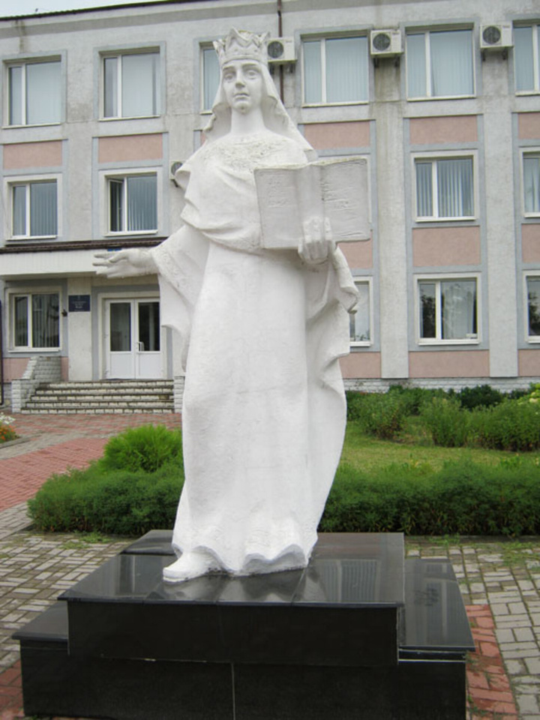

ПАМ’ЯТНИК
АНАСТАСІЇ ГОЛЬШАНСЬКІЙ

Slide 7
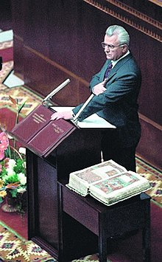
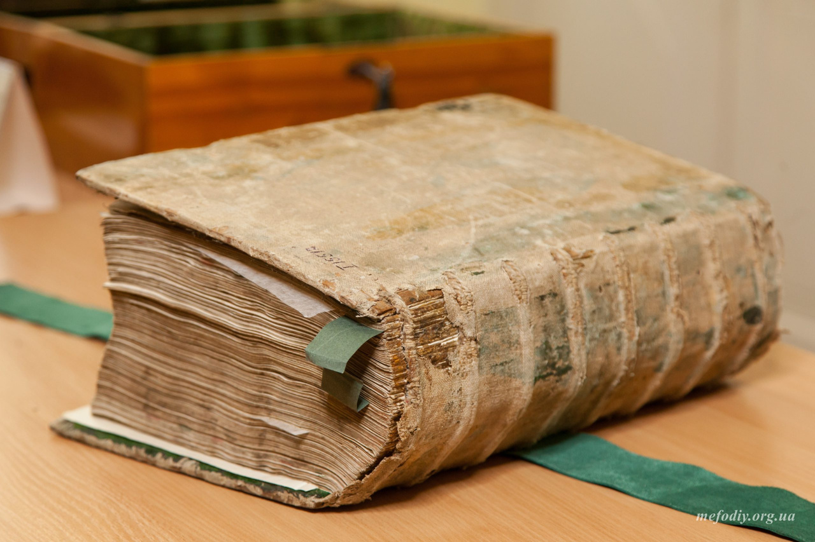
ФУНДАТОРКА ПЕРЕСОПНИЦЬКОГО ЄВАНГЕЛІЯ

Slide 8
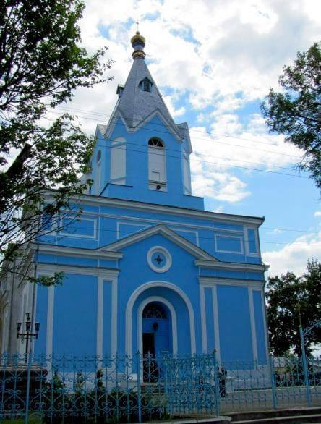

ЦЕРКВА РІЗДВА ПРЕСВЯТОЇ БОГОРОДИЦІ

Slide 9
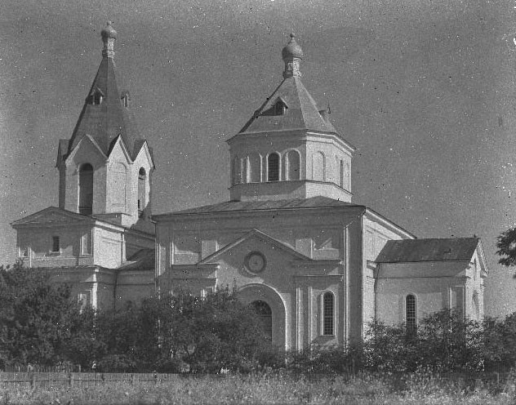
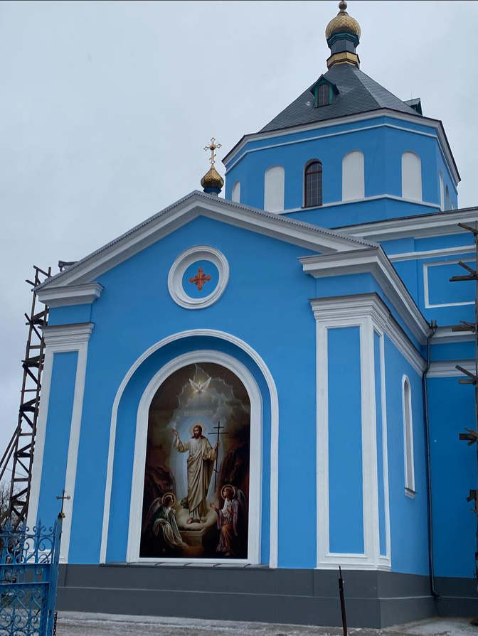
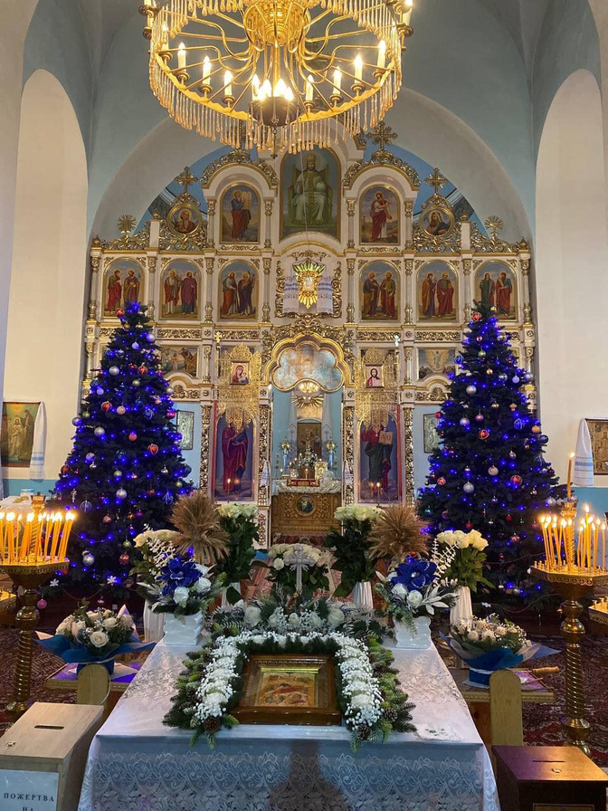
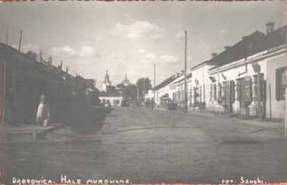
ЦЕРКВА
РІЗДВА ПРЕСВЯТОЇ БОГОРОДИЦІ
Церква Різдва Пресвятої Богородиці. 1929 рік
Церква. Загальний
вигляд зі сходу
Базарна площа у Дубровиці з видом на куполи церкви 1932 рік
Іконостас. Вид спереду

Slide 10
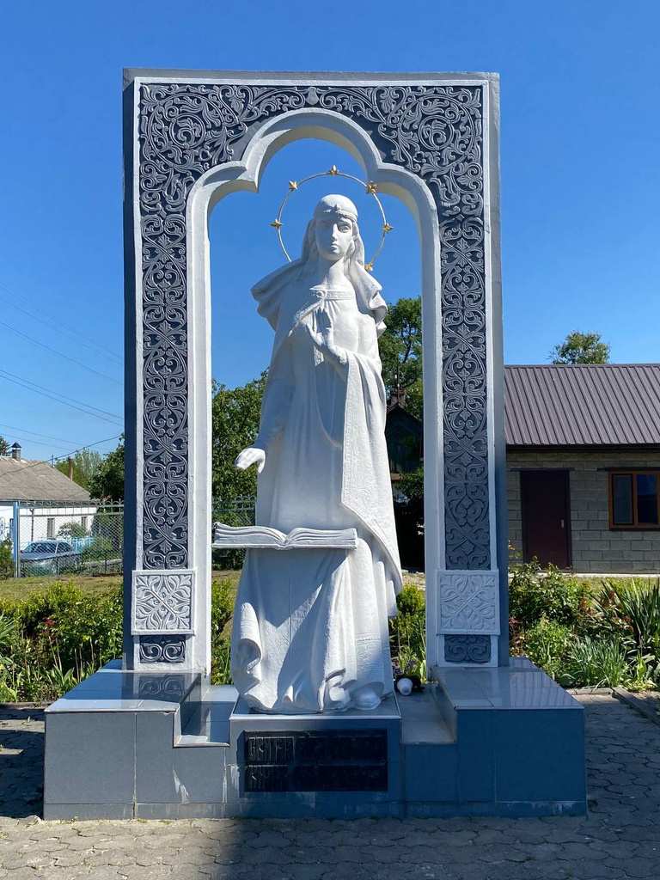
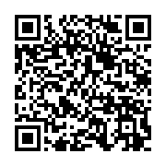
ПАМ’ЯТНИК
ЮЛІАНІЇ ГОЛЬШАНСЬКІЙ
Пам’ятник святій Юліанії
на подвір’ї церкви
Різдва Пресвятої Богородиці

Slide 11
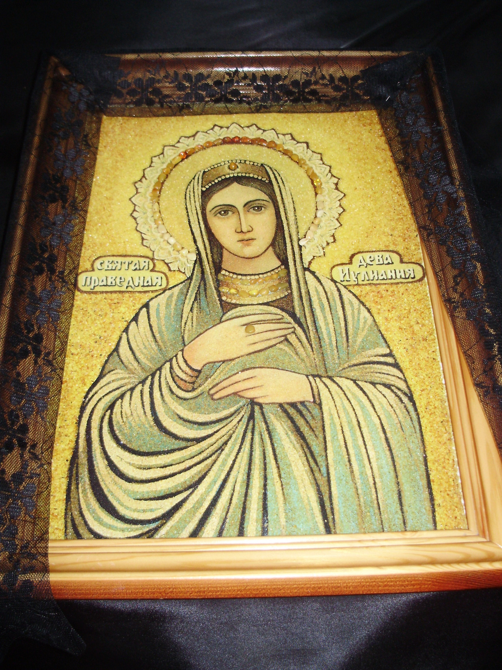
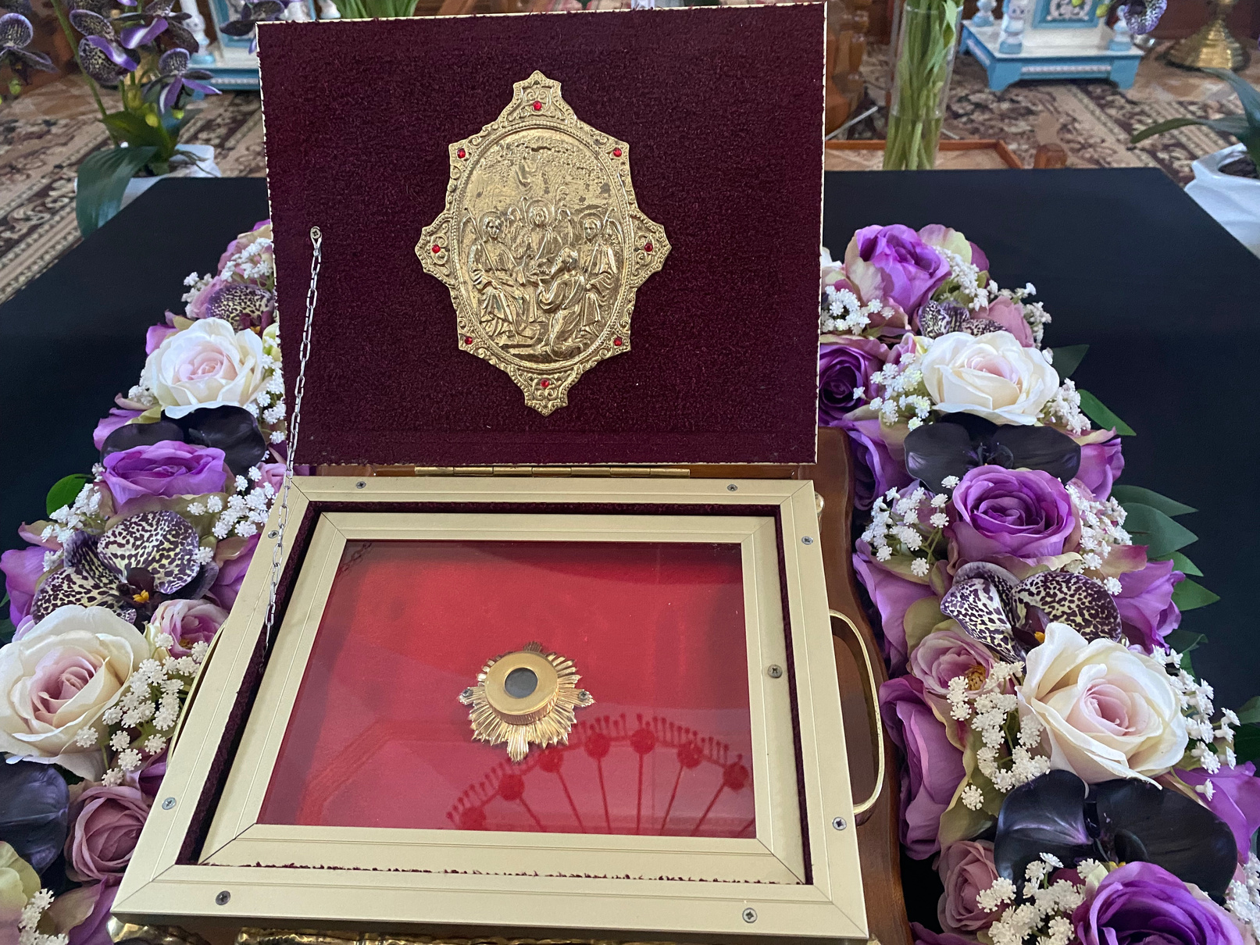
СВЯТА
ЮЛІАНІЯ ГОЛЬШАНСЬКА
Мощі Святої діви Юліанії у храмі Різдва Пресвятої Богородиці
Ікона Святої Діви Юліанії
подарована прихожанами.
Церква Різдва Пресвятої Богородиці

Slide 12
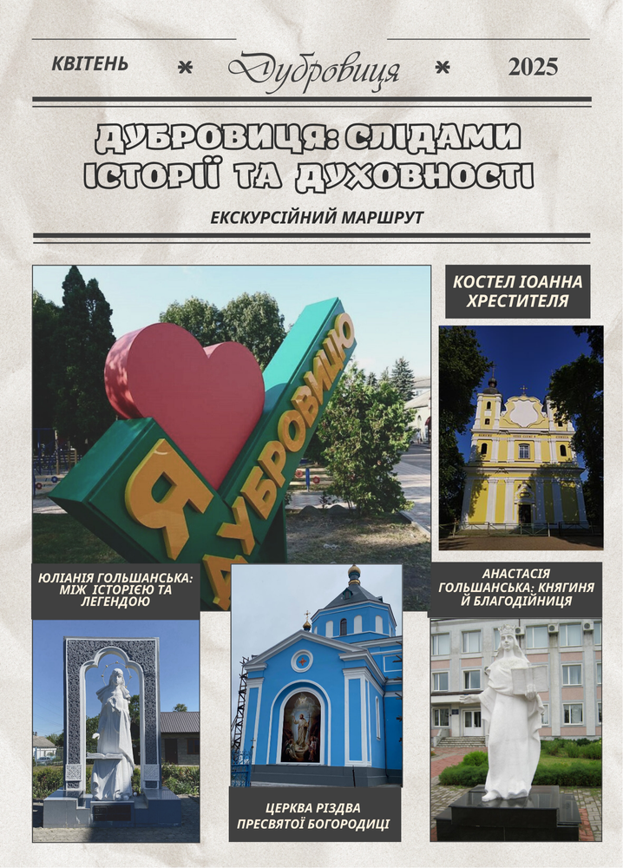
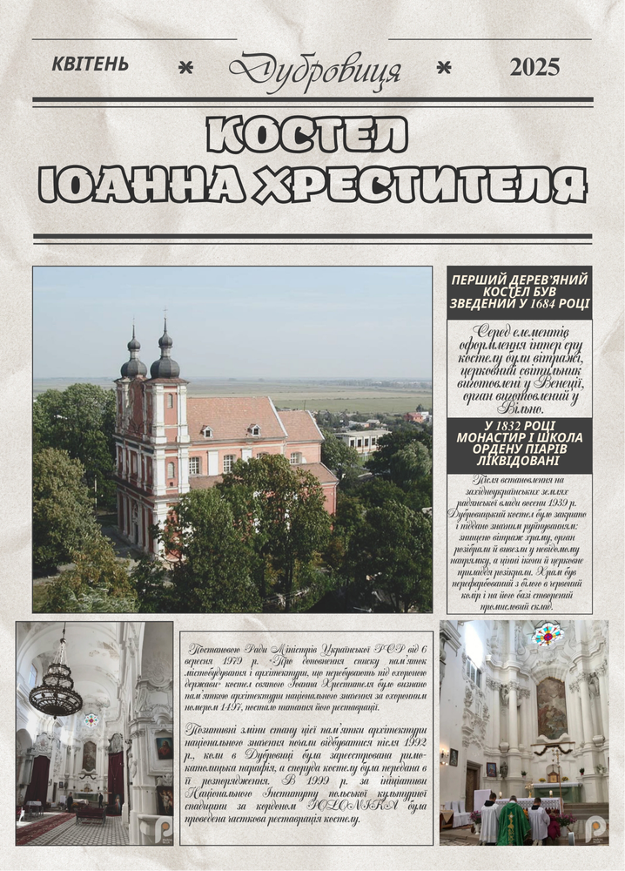
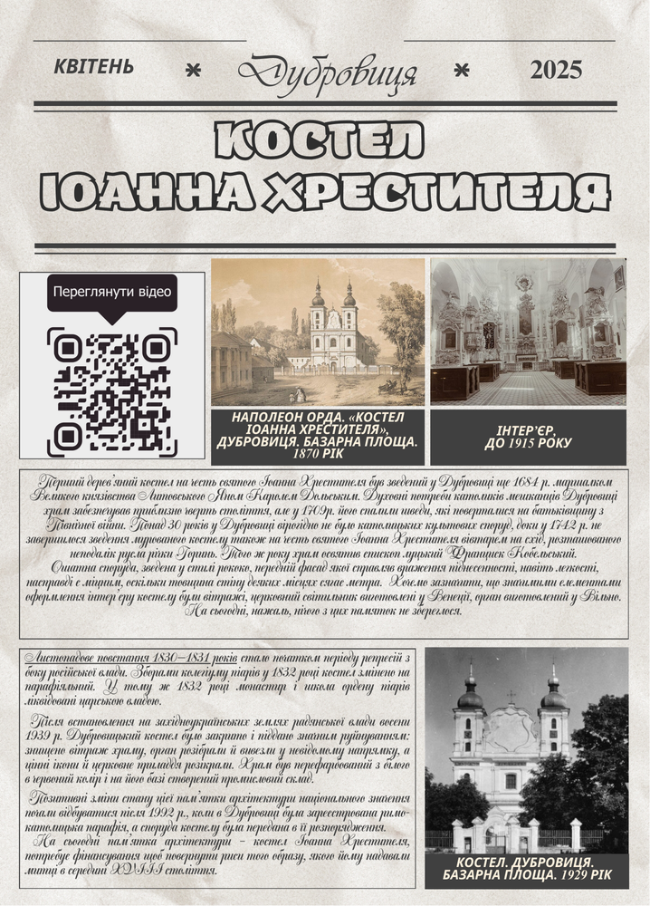
БУКЛЕТ «ДУБРОВИЦЯ: СЛІДАМИ ІСТОРІЇ ТА ДУХОВНОСТІ»
3
4

Slide 13
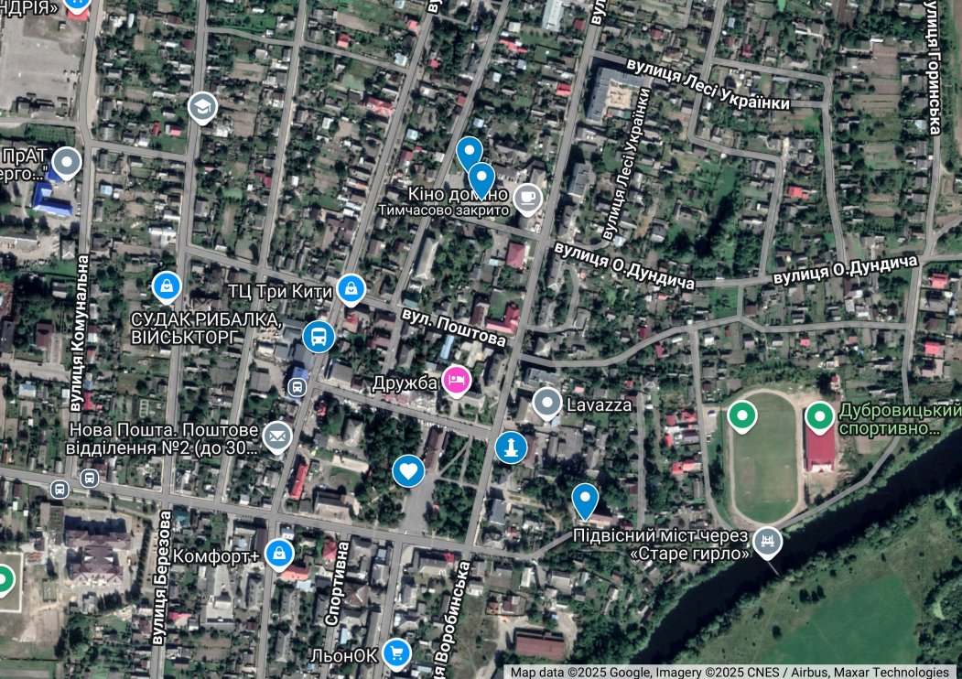
М
А
Р
Ш
Р
У
Т
Пам’ятник святій
Юліанії Гольшанській
Церква Різдва
Пресвятої Богородиці
Початок екскурсії.
Зупинка “Пошта”
Пам‘ятник Анастасії
Гольшанській-Заславській
Площа “Злагоди”
Знак “Я люблю Дубровицю”
Костел
Іоанна Хрестителя

Slide 14
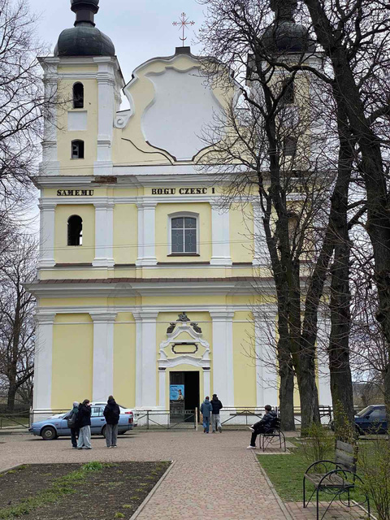
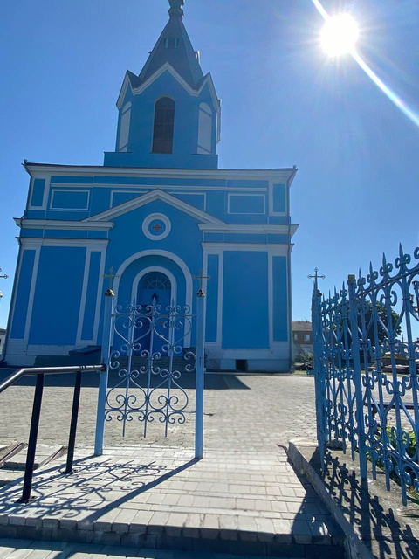
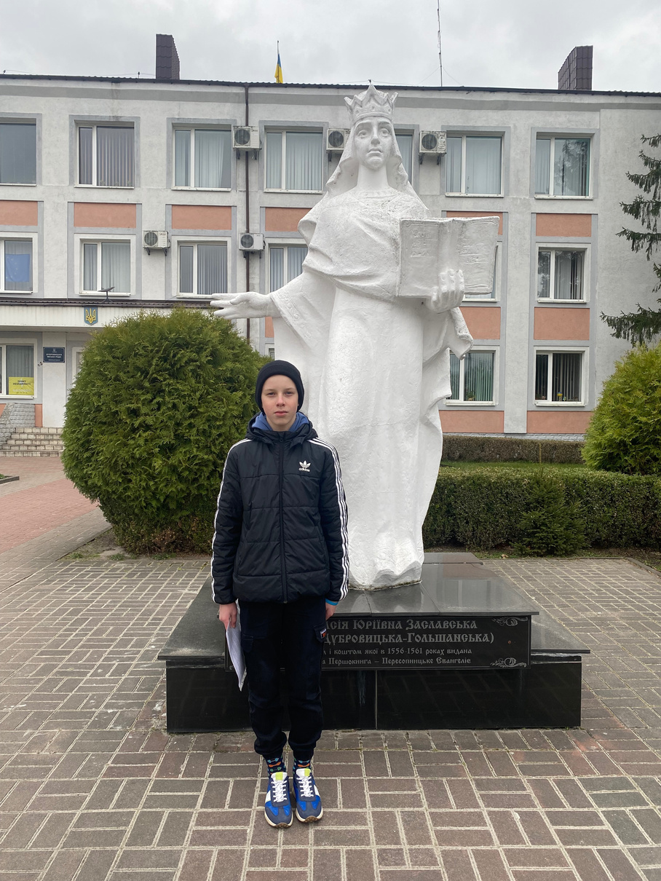
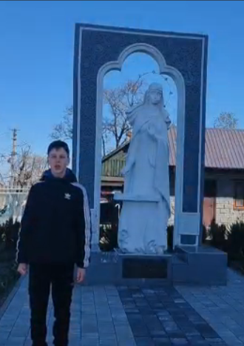
ВИСНОВКИ
Результати дослідження:
  створено детальний екскурсійний маршрут, який охоплює основні історичні та культурні пам'ятки Дубровиці;
  розроблено матеріали для екскурсій, що містять історичні факти, легенди та цікаві подробиці, які підвищують пізнавальну цінність маршруту;
  опубліковано брошуру, яка дозволить краще ознайомитися з історичними пам’ятками та пам’ятниками міста;
  використано мультимедійні технології для візуалізації історичних фактів та реконструкцій важливих подій, що дозволяє зробити екскурсію більш наочною та захоплюючою

Slide 15

Алексієвець М., Алексієвець Л. Дубровиця крізь віки: основні віхи історичного розвитку.
Антон Процюк. Княгиня меценатка: Анастасія Заславська.
Дубровицький костел – архітектурна пам’ятка Полісся.
Дубровиці - 1000років. Збірник матеріалів науково-краєзнавчої конференції. присвяченої 1000-річчю першої писемної згадки про м.Дубровицю, яка відбулася 16-17 вересня 2005 року.
Людмила Шахматова. Дубровиця-Пересопниця: роль княгині Анастасії-Парасковії Гольшанської-Дубровицької у створенні «Пересопницького Євангілія».
Попенко В., Максименко Ю, Бруяка О. Літописні князі нашого краю: До 1000-ліття Дубровиці
Свята праведна діва Юліанія, княжна Ольшанська. Київське православ’я. Міжнародний науковий проект «Православного Духовного Центру апостола Івана Богослова».
Сергій Сегеда. Видатні жінки української історії: біографічні нариси на тлі історичних подій. Книга І: Х-XVIII ст.
Шахматова Л. Небесна заступниця Поліського краю. Свята діва Юліанія (князівна Гольшанська).
Бруяка О. Князі Гольшанські – епоха в історії Дубровиці. Дубровиці – 1000 років.
Список використаних джерел

Slide 16
ДЯКУЮ
ЗА УВАГУ!

